Slide 1


DataGoal

Slide 2
Brayan David Martinez Hincapié
Carlos Alberto Meléndez Correa
Alejandro Bocanegra Pérez
Juan Esteban Diaz Galindo

Slide 3
Sistema de información para la gestión y análisis de datos deportivos en la escuela de fútbol CANTERA PATRIOTA SB

Slide 4

FORMULACIÓN DEL PROYECTO

Slide 5
Objetivo General
Desarrollar un sistema de información llamado Data Goal que permita manejar y analizar los datos deportivos de la Escuela de Fútbol Cantera Patriota SB. Con el fin de optimizar la organización, mejorar la toma de decisiones y fortalecer el proceso de formación deportiva.

Slide 6

Objetivos Específicos
- Gestionar jugadores y equipos mediante un módulo de registro y actualización de perfiles.
- Implementar un sistema para controlar partidos y entrenamientos con sus eventos clave.
- Facilitar el análisis del rendimiento con estadísticas y dashboards interactivos.
- Optimizar la organización de torneos con inscripciones, programación y reportes automáticos.

Slide 7

Pregunta Problema
Planteamiento del Problema
Actualmente, la Escuela de Fútbol Cantera Patriota SB lleva el manejo de la información de manera manual, sin contar con un sistema que organice y centralice los datos. Esto provoca desorden, pérdida de información y dificultad para consultar lo registrado, lo que retrasa las actividades administrativas y limita el seguimiento del rendimiento de los jugadores y equipos.
¿Cómo puede un sistema de información mejorar el manejo y el análisis de los datos deportivos en la Escuela de Fútbol Cantera Patriota SB para incrementar su organización y fortalecer los procesos deportivos?

Slide 8

Alcance del Proyecto
El sistema de información Data Goal se desarrollará para la Escuela de Fútbol Cantera Patriota SB y servirá para organizar en un solo lugar los datos de jugadores, equipos, partidos, entrenamientos y torneos internos.
En esta primera etapa permitirá registrar información básica, generar reportes sencillos y apoyar la organización de torneos. Más adelante, se buscará mejorar el sistema y adaptarlo para que pueda ser usado por más personas o instituciones deportivas.

Slide 9

Justificación
Justificación
El proyecto Data Goal surge como respuesta a la necesidad de la Escuela de Fútbol Cantera Patriota SB de mejorar la organización de su información, ya que el manejo manual ha generado desorden, pérdida de datos y dificultad para dar seguimiento al proceso deportivo.
Con esta herramienta se busca centralizar la información y facilitar el trabajo de entrenadores y directivos, ofreciendo datos claros que apoyen la toma de decisiones. Al mismo tiempo, permitirá un mejor seguimiento del rendimiento de los jugadores, fortaleciendo tanto su formación deportiva como su desarrollo personal.

Slide 10
Diagrama de procesos

Slide 11
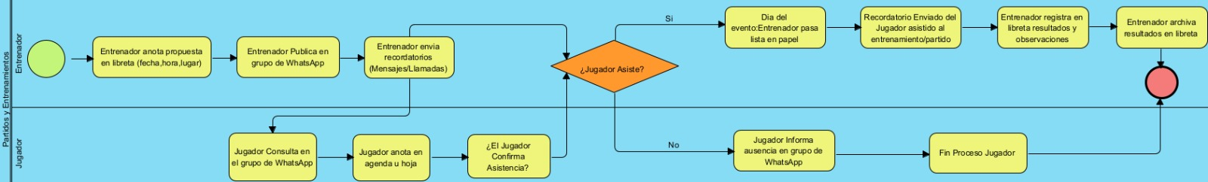
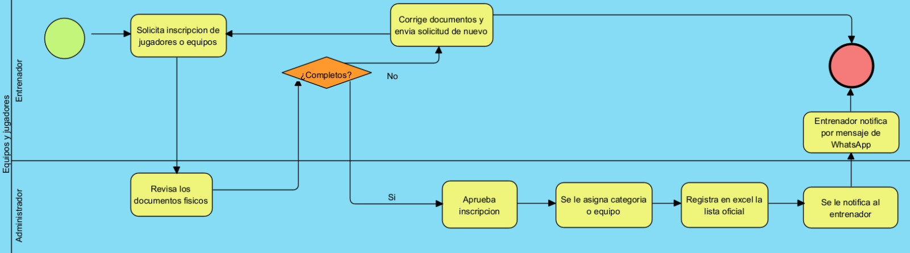
Partidos y Entrenamientos
Equipos y Jugadores

Slide 12
Técnicas de recolección de información y análisis de resultados

Slide 13
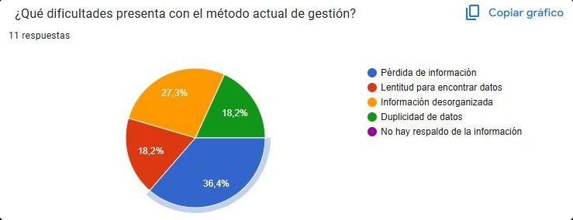
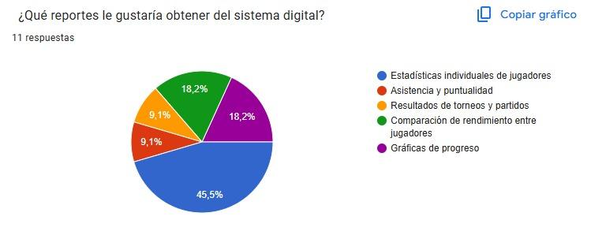
Técnica de recolección de información y Análisis de resultados
Técnica de recolección de información:
* Se utilizó encuesta digital (Google Forms).
* Preguntas cerradas (Sí/No y opción múltiple).
Análisis de resultados:
Se calcularon porcentajes de respuestas.
* Se identificaron problemas comunes:
* Pérdida de información.
* Dificultad para organizar datos manualmente.
Se identificaron necesidades:
* Consultar estadísticas digitales.
* Mejor control y seguridad de la información.
https://docs.google.com/forms/d/1DlCGMCfE0K6zDIonCHOpaEU-zx9uTewsBbLToHcP1Jc/edit#responses

Slide 14
Historias de usuario y Diagramas de caso de uso

Slide 15
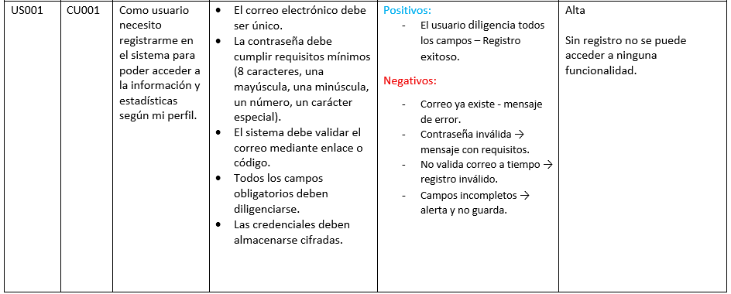
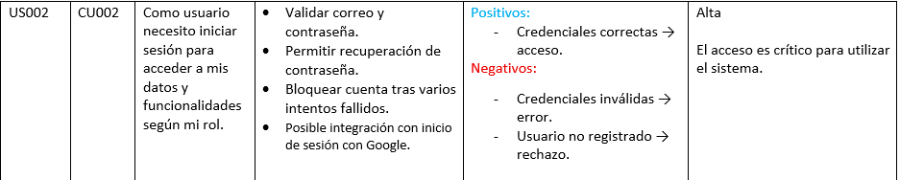

Slide 16
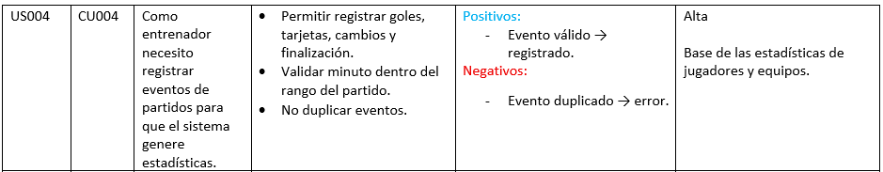
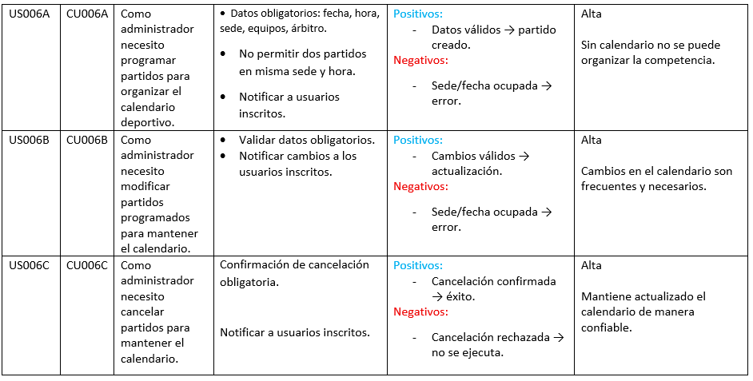

Slide 17
Mockups y Sistema de control

Slide 18
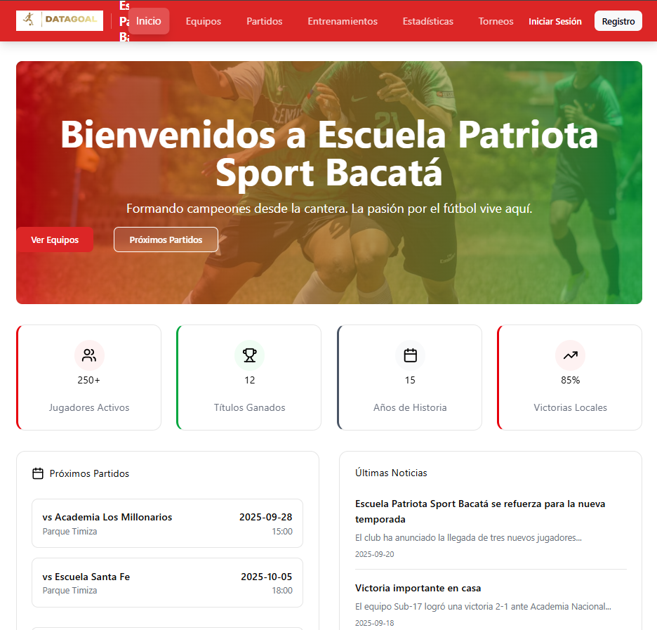
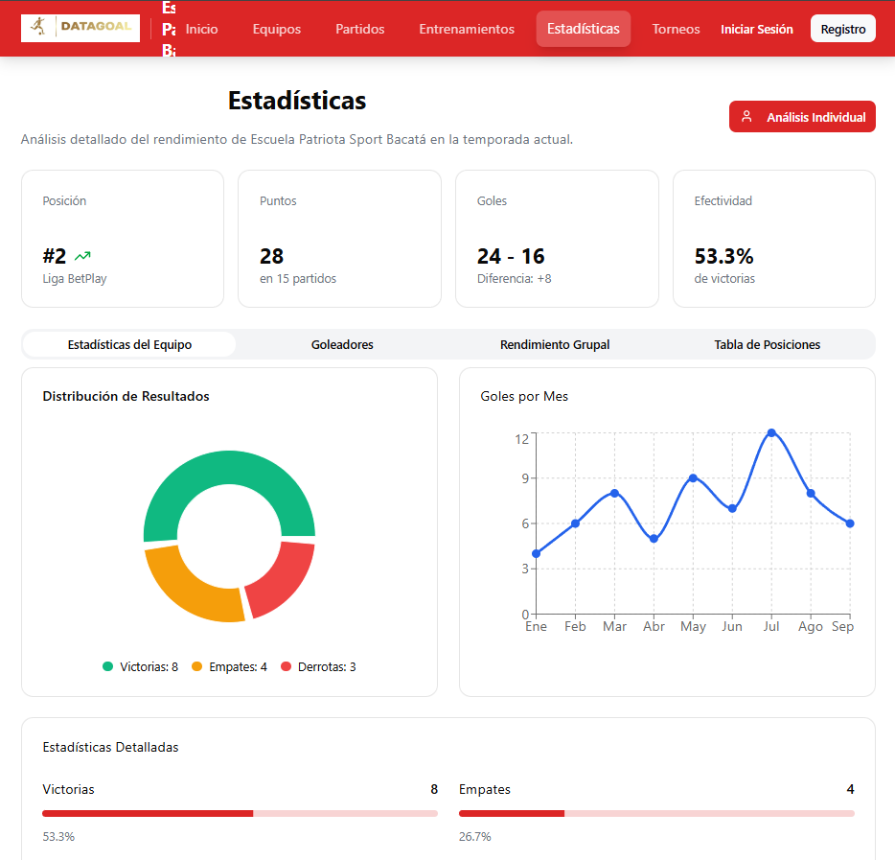
https://www.figma.com/make/FdoqgZnGJiQdIJE3Mwtb3X/DataGoal?node-id=0-1&p=f&t=Ib3xfImkZXtUxrL1-0&fullscreen=1
https://www.figma.com/proto/GJFgbYBbkADbQYOZiHab6m/DataGoal?node-id=15-109&p=f&t=RrxLPN7Ek8LJDlxY-0&scaling=contain&content-scaling=fixed&page-id=0%3A1&starting-point-node-id=15%3A109

Slide 19
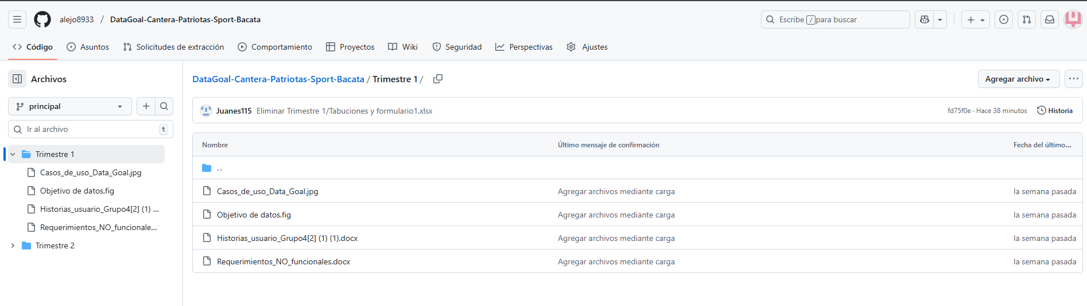
Sistema de control de versiones
https://github.com/alejo8933/DataGoal-Cantera-Patriotas-Sport-Bacata

Slide 20


